Slide 1

Bài 31:
SƠ LƯỢC VỀ BẢNG TUẦN HOÀN CÁC NGUYÊN TỐ HOÁ HỌC

Slide 2



TÌM HIỂU LỊCH SỬ RA ĐỜI CỦA BẢNG HỆ THỐNG TUẦN HOÀN CÁC NGUYÊN TỐ HÓA HỌC
ổ
ổ
Hà Vy
Bảo Thy
ổ
ổ
Hà My
Vy Anh

Slide 3
LỊCH SỬ BẢNG TUẦN HOÀN
Cu
Na
Ag
H2O

Slide 4
- Nhiều thế kỉ trước con người đã biết đến nhưng nguyên tố như vàng, kim cương (1 dạng thù hình của C), bạc, chì, neon (trong các bóng đèn huỳnh quang),…. Nhân loại lúc bấy giờ vẫn luôn khao khát khám phá ra bí ẩn của những nguyên tố này nhưng phương pháp nghiên cứu và cấu trúc hóa học của chúng vẫn là 1 khái niệm mơ hồ. - Chỉ đến đầu thế kỉ 19 khi các nguyên tử được xác định thì những bí ẩn mới được giải đáp.
Hóa học
Ag

Slide 5
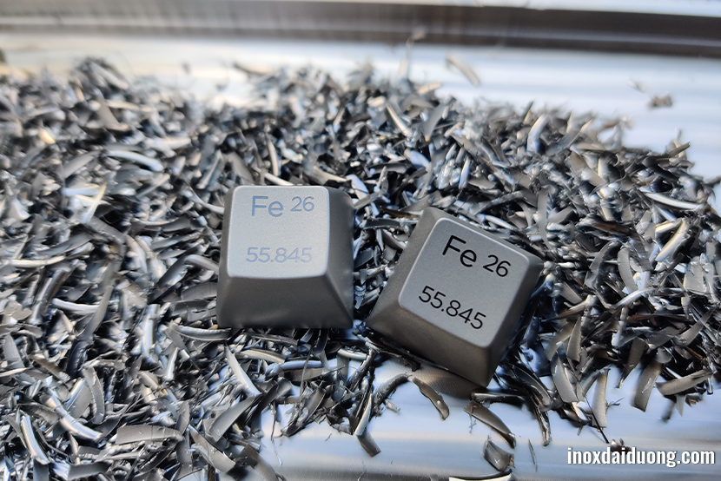
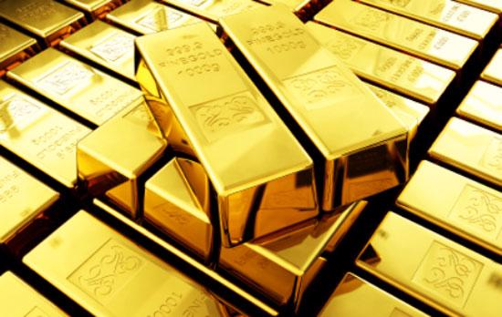
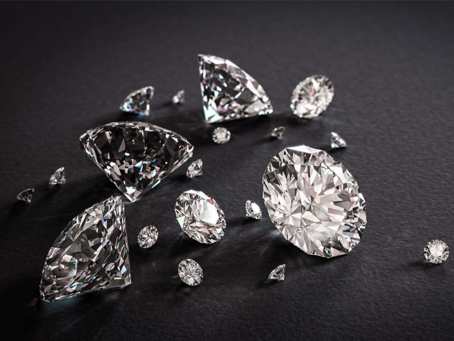
Hóa học
Ag

Slide 6
Tiến trình lịch sử ra đời bảng
tuần hoàn hóa học

Slide 7
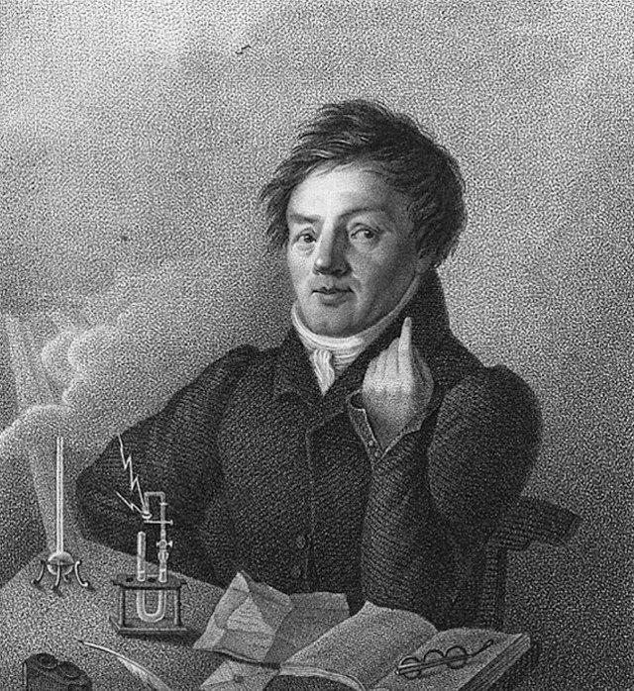
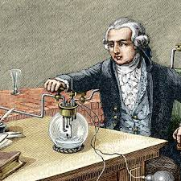
Tiến trình lịch sử ra đời bảng tuần hoàn hóa học
- Năm 1789, A. Lavoisier (La-voa-di-ê, người Pháp) xếp 33 nguyên tố hóa học thành nhóm các chất khí, kim loại, phi kim và “đất”.
- Năm 1829, J.W. Dobereiner (Đô – be -rai – nơ, người Đức) phân loại các nguyên tố thành các nhóm có tính chất hóa học giống nhau.
Ví dụ: lithium, sodium và potassium là nhóm các kim loại mềm, dễ phản ứng.
C

Slide 8
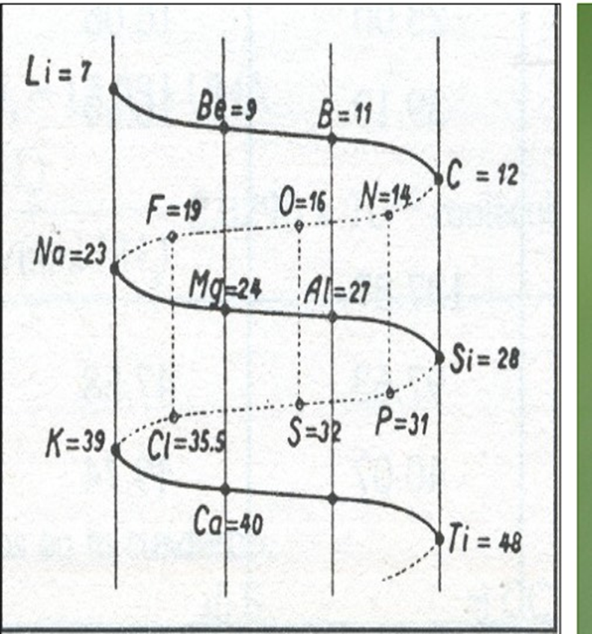
Bảng các nguyên tố hoá học của Chancourtois
-Bảng các nguyên tố hoá học của Chancourtois: Năm 1862 nhà bác học này đã sắp xếp 50 nguyên tố theo trật tự tăng dần trọng lượng nguyên tử trên một đường xoắn ốc lượn quanh 1 hình trụ.

Slide 9
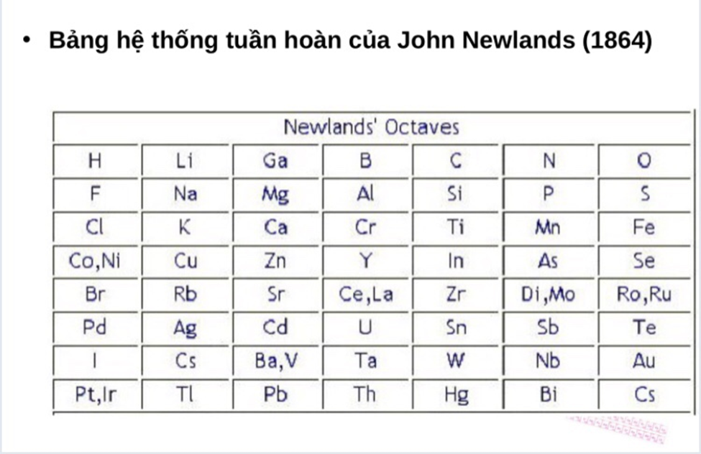
Tiến trình lịch sử ra đời bảng tuần hoàn hóa học
Định luật bát độ của John Newland
Ông cho rằng sự hòa hài thống nhất trong hóa học cũng như trong âm nhạc.Từ dó dẫn đến năm 1864 ông đề xuất việc sắp xếp biến đổi tính chất hóa học của các nguyên tố phải sắp xếp theo chiều tăng tần trọng lượng nguyên tử và đc lặp ại sau tập hợp 7 nguyên tố tương tự như 7 nốt nhạc.

Slide 10
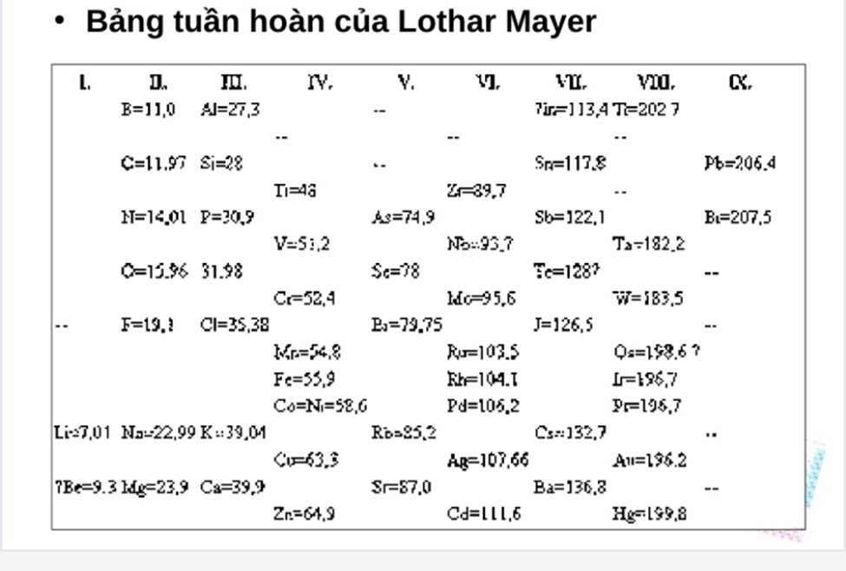
Tiến trình lịch sử ra đời bảng tuần hoàn hóa học
-Lothar Meyer and Olding:
+Năm 1962 nhà bác học Meyer đã đề nghị sắp xếp theo hóa trị 1 bảng gồm 28/62 nguyên tố thành 6 nhóm nguyên tố điển hình ( tiến gần với chân lý, giống bảng phân hạng của Mendeleev sau này).
+1868 Olding đề xuất 1 bảng sắp xếp mới.

Slide 11

Các phân hạng của Mendeleev:

Slide 12
Tiến trình lịch sử ra đời bảng tuần hoàn hóa học
Mendeleev xếp các nguyên tố theo chiều tăng dần của nguyên tử theo hàng ngang, các ngto có tính chất giống nhau xếp theo cột dọc. Ông đc 1 hệ thống gồm những hàng ngang và cột dọc mỗi nguyên tố chiếm một ô. Tất cả các nguyên tố đều liên hệ vớ nhau – không trừ 1 nguyên tố nào 0 trong 1 hệ thống thống nhất chi phối bởi quy luật tuần hoàn (lúc bấy giờ ông bỏ trống 2 ô)
Ông còn hiệu chỉnh nguyên tử lượng của một số nguyên tố và dự đoán tính chất cung như nguyên tử lg của 1 số nguyên tố khác như Aka Nhôm (Gali sau này), Aka Bo (Sc sau này)…
Bị chế giễu mỉa mai về tiên đoán bởi không gây đc ấn tương mạnh trong giới khoa học châu Âu “viển vông”, “thiếu khiêm tốn”…

Slide 13
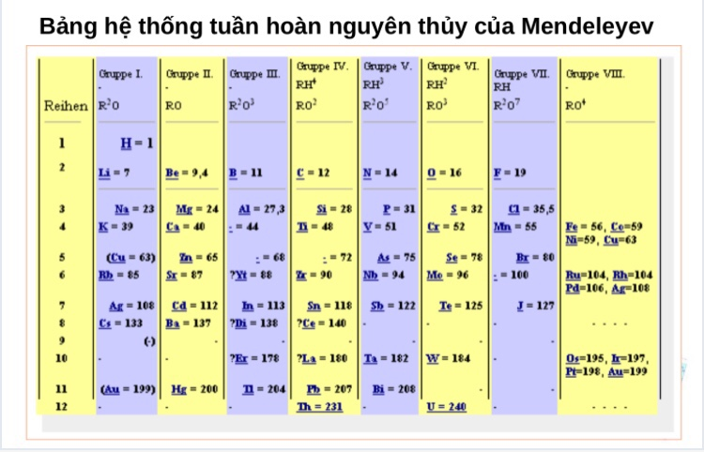
Tiến trình lịch sử ra đời bảng tuần hoàn hóa học
+Hai năm sau (1871) ông quay bảng tuần hoàn một góc 90 độ so với bản năm 1869 và ta được bảng tuần hoàn ngày nay.

Slide 14

CẢM ƠN CÔ VÀ CÁC BẠN ĐÃ LẮNG NGHE!

Slide 15


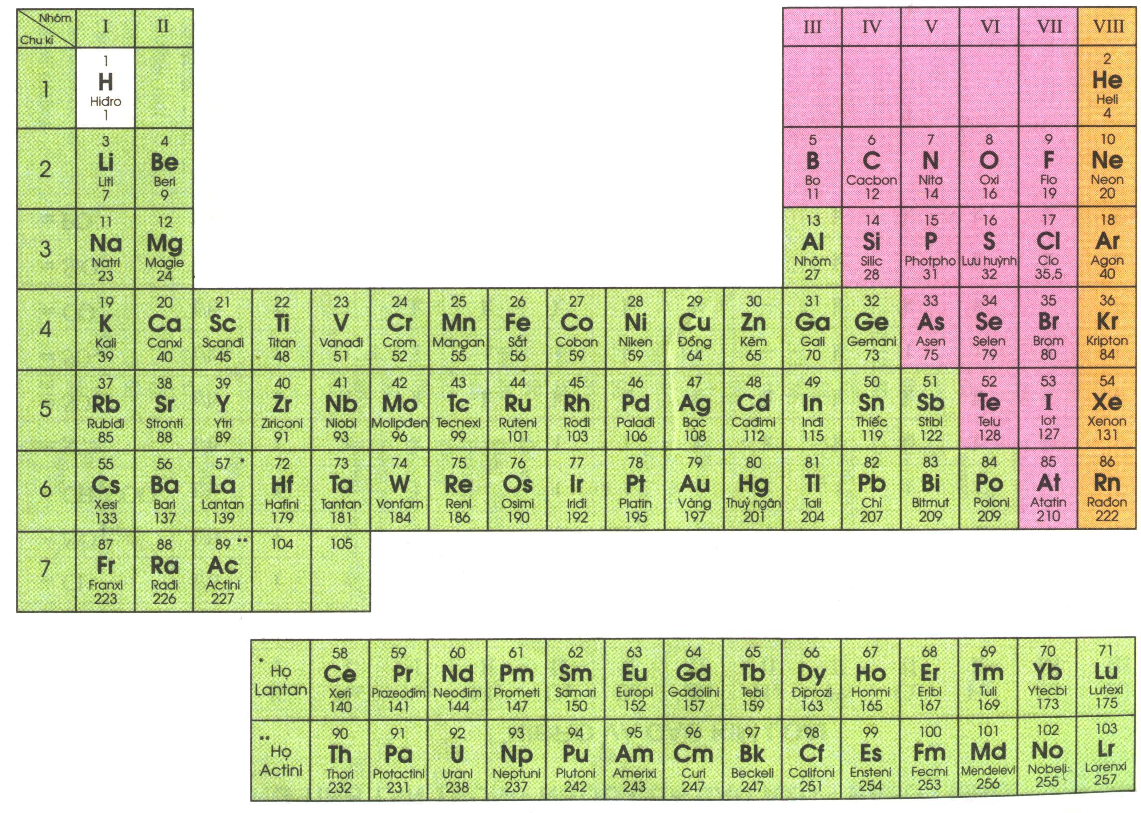

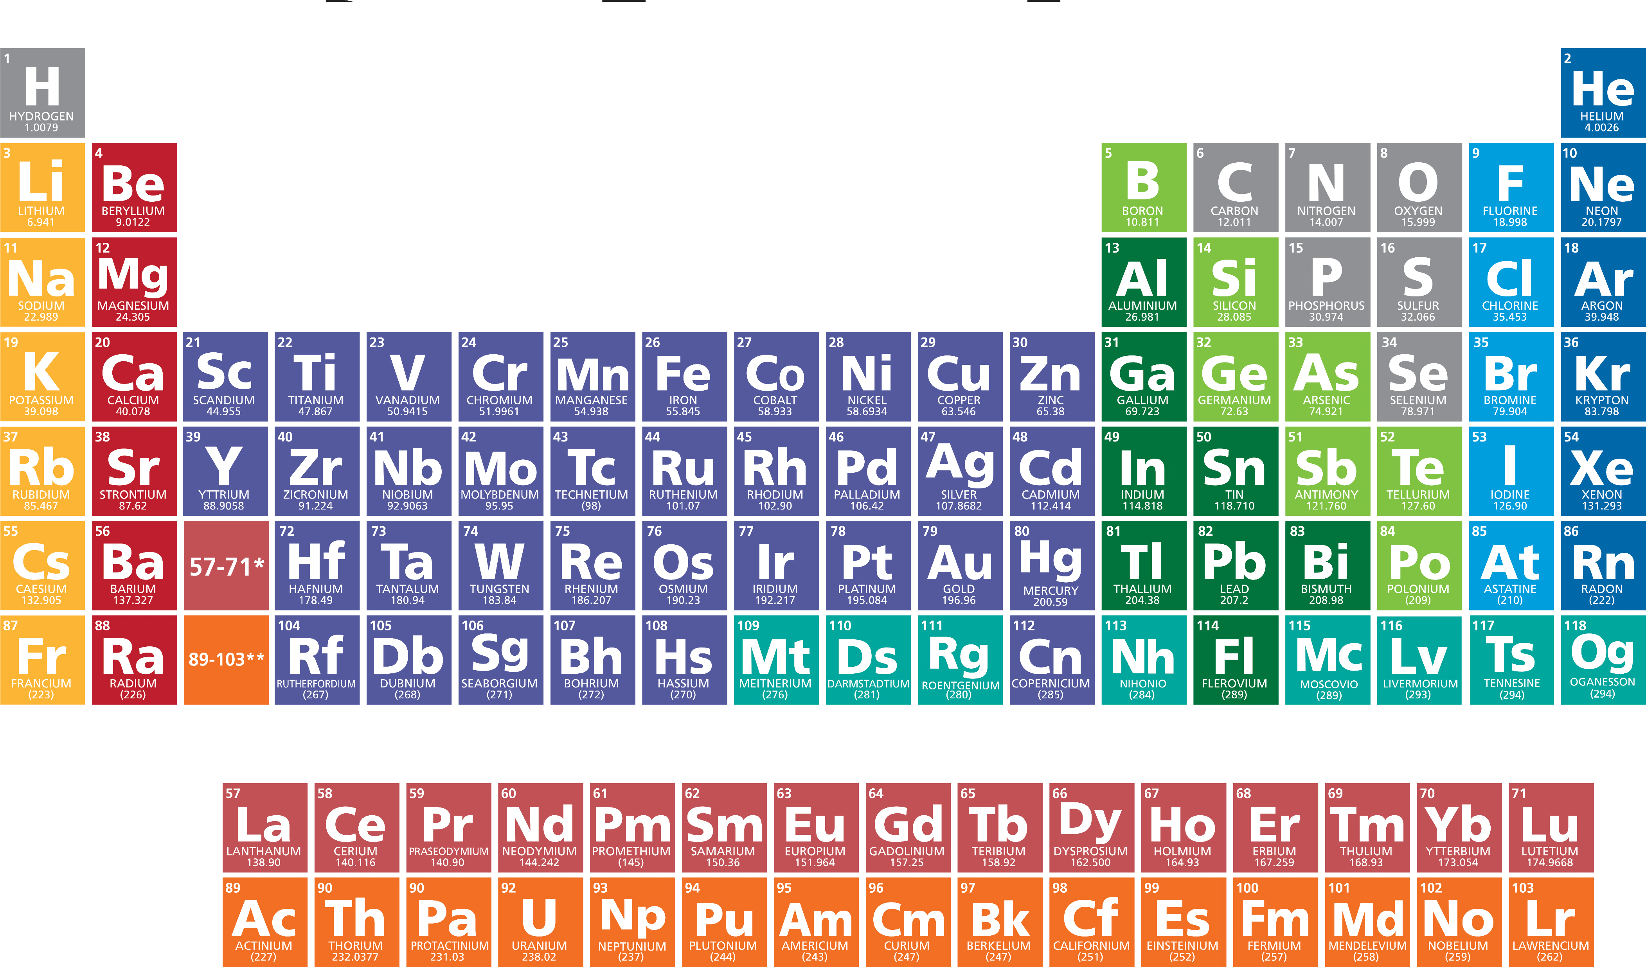

BẢNG TUẦN HOÀN CÁC NGUYÊN TỐ HOÁ HỌC
Bảng tuần hoàn hiện tại
Bảng tuần hoàn trang …. SGK

Slide 16

BẢNG TUẦN HOÀN CÁC NGUYÊN TỐ HOÁ HỌC

Slide 17
Sơ đồ cấu tạo của nguyên tử Magie
Số proton :
Số electron:
Số lớp electron:
Số e lớp ngoài cùng:
+12

Slide 18
NGUYÊN TẮC SẮP XẾP CÁC NGUYÊN TỐ

Slide 19
₁H

Slide 20
1
H

Slide 21
1
2
H
He
3
4
5
6
7
8
9
10
Li
Be
B
C
N
O
F
Ne
11
12
13
14
15
16
17
18
Na
Mg
Al
Si
P
S
Cl
Ar

Slide 22

BẢNG TUẦN HOÀN NGUYÊN TỐ HÓA HỌC

Slide 23
BẢNG TUẦN HOÀN NGUYÊN TỐ HÓA HỌC
Số hiệu nguyên tử
Kí hiệu hóa học
Tên nguyên tố
Khối lượng nguyên tử

Slide 24

Xác định số hiệu và khối lượng nguyên tử của nguyên tố ClO

Slide 25
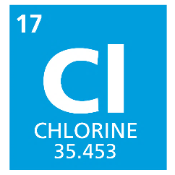

Xác định số hiệu và khối lượng nguyên tử của nguyên tố ClO

Slide 26
Xác định tên, kí hiệu của nguyên tố X có Z = 12

Slide 27

Xác định tên, kí hiệu của nguyên tố X có Z = 12

Slide 28
Xác định tên, kí hiệu của nguyên tố Y có M ≈ 20

Slide 29
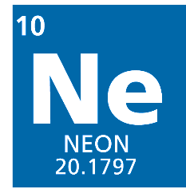
Xác định tên, kí hiệu của nguyên tố Y có M ≈ 20.

Slide 30
NHÓM
CHU KÌ

Slide 31
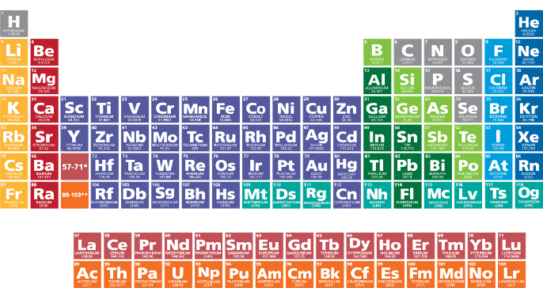
Chu kì 1
Chu kì 2
Chu kì 3
Chu kì 4
Chu kì 5
Chu kì 6
Chu kì 7

Slide 32
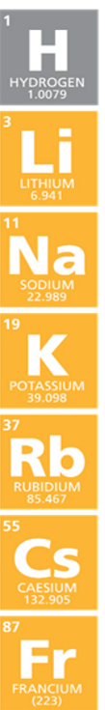

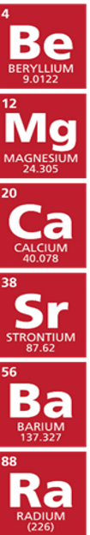
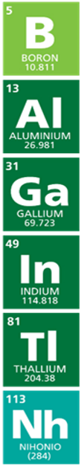
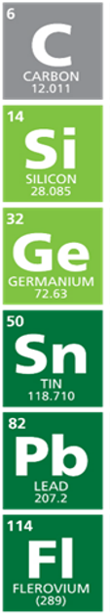
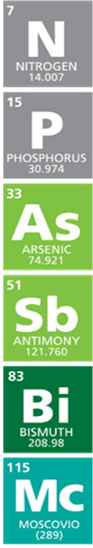
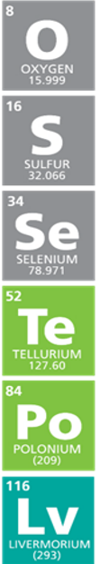
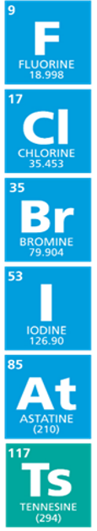
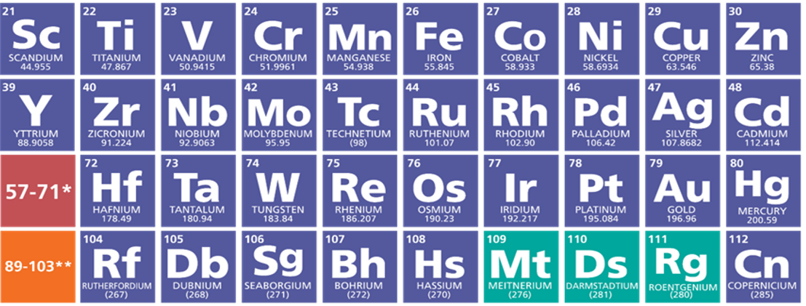
Nhóm IA
Nhóm VIIIA
Nhóm IVA
Nhóm VIA
Nhóm IIIA
Nhóm IIA
Nhóm VA
Nhóm VIIA
Các nhóm phụ

Slide 33
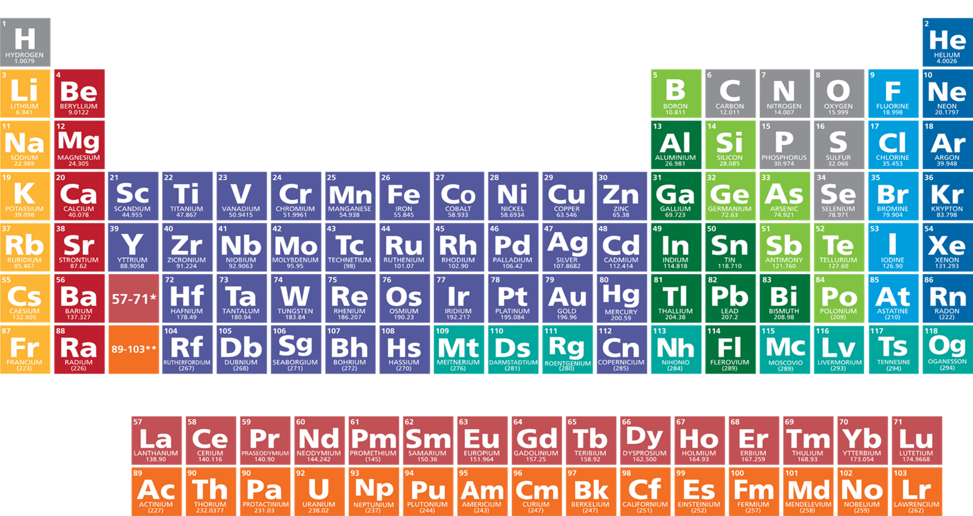
CẤU TẠO BẢNG TUẦN HOÀN
IA
VIIA
1
IIA
IIIA
IVA
VA
VIA
VIA
2
3
4
5
6
7

Slide 34

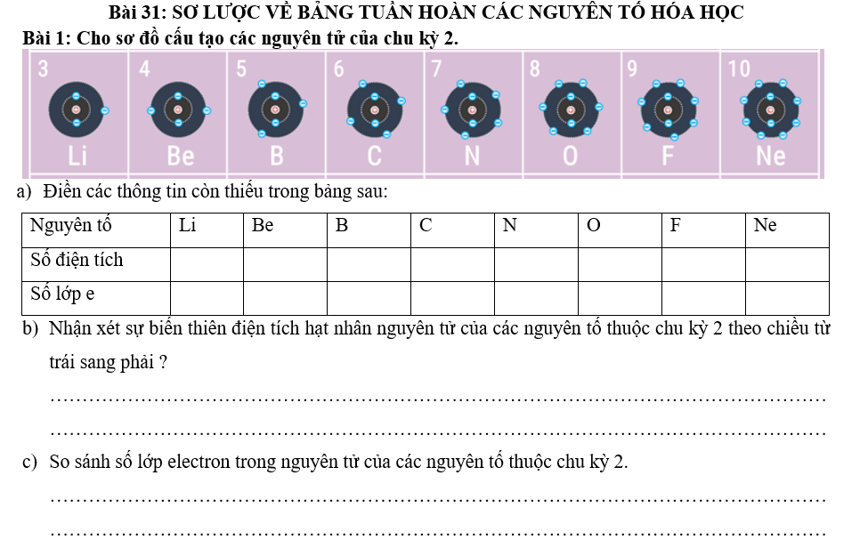
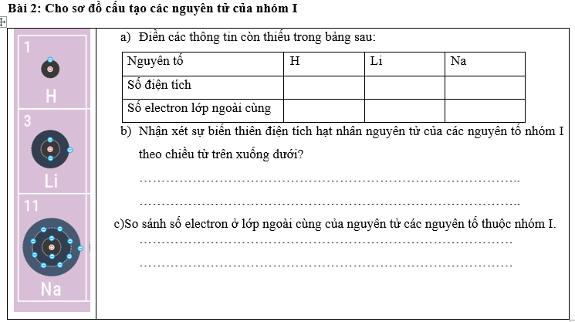


Cá nhân hoàn thành nội dung phiếu học tập trong 2 phút.
Nhóm 1 – 2 -3 - 4
Nhóm 5 – 6- 7- 8

Slide 35
Thảo luận nhóm và hoàn thành phiếu học tập nhóm trong 2 phút
Nhóm 1 – 2 -3 - 4
Nhóm 5 – 6- 7- 8

Slide 36
A
Điện tích hạt nhân 3+, có 2e lớp ngoài cùng, 1 lớp e
Nguyên tố A ở ô số 3 ,chu kỳ 2 ,nhóm I. Cấu tạo nguyên tử của
nguyên tố A là:
Điện tích hạt nhân 2+, 3 e lớp ngoài cùng, 1 lớp e
B
C
Điện tích hat nhân 1+,2 lớp e , 3 e lớp ngoài cùng
Điện tích hạt nhân 3+, 2 lớp e , 1e lớp ngoài cùng
D

Slide 37
Nguyên tử X có 8 proton, 2 lớp electron và có 6 e lớp ngoài cùng .Vậy vị trí của nguyên tố X trong bảng tuần hoàn là:
A
B
C
D
X ở ô số 6 .chu kỳ 2 ,nhóm VIII
X ở ô số 8 , chu kỳ 6, nhóm II
X ở ô số 8, chu kỳ 2,nhóm VI
X ở ô số 2, chu kỳ 6, nhóm VIII.
.

Slide 38
Ô
BẢNG
HTTH
NHÓM
CHU KÌ

Slide 39
Bài tập 3:Hãy điền vào bảng sau các số liệu còn thiếu (không được sử dụng bảng tuần hoàn)
Kí hiệu | Cấu tạo nguyên tử |  |  |  |  | Vị trí trên bảng tuần hoàn
 | Điện tích hạt nhân | Số p | Số e | Số lớp e | Số e lớp ngoài cùng | Thứ tự | Chu kì | Nhóm
N | 7+ |  |  | 2 | 5
S | 16+ |  |  | 3 | 6
Li | 3+ |  |  | 2 | 1
F | 9+ |  |  | 2 | 7
Na | 11+ |  |  | 3 | 1

